Slide 1
开题报告
张晙优 印煜天 刘丁铱
2022.4.29

Slide 2
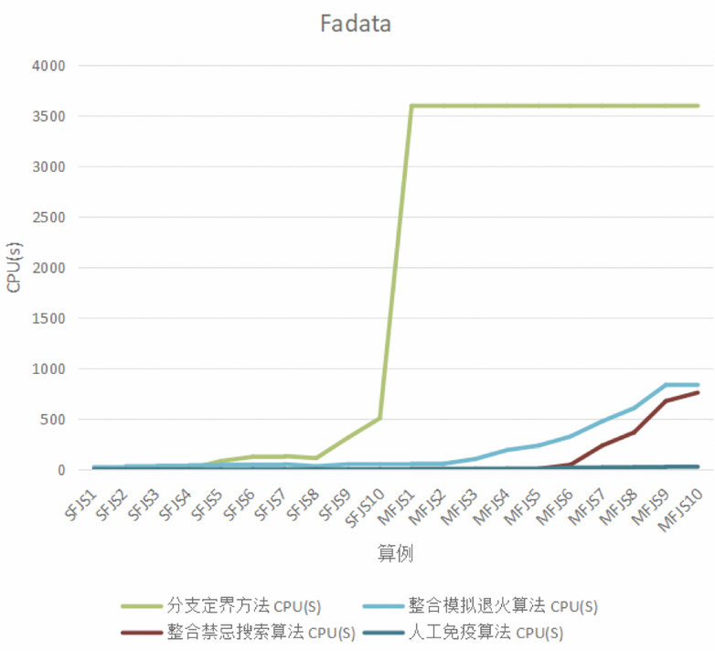
总思路
通过查阅相关论文，发现求精确解的时间复杂度增长极快，于是考虑求近似解
采用遗传算法（GA）与禁忌搜索（TS）的论文较多，相关论述也比较详细，以研究这两者为主

Slide 3

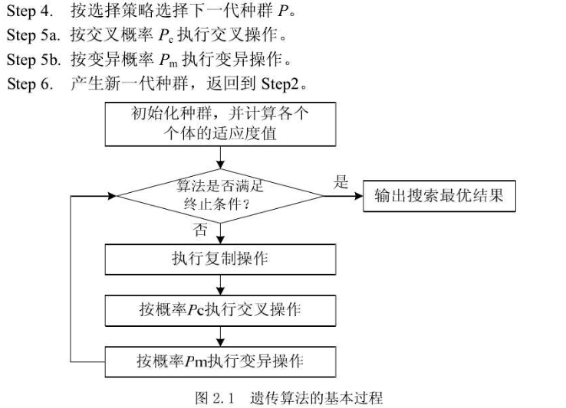
遗传算法
• 遗传算法设计的五个基本要素：
编码和解码、初始群体设计、适应度函数设计、遗传操作设计和遗传参数设计（主要指种群大小和遗传操作概率）
•区别于传统的搜索，遗传算法的三个特点：
(1)遗传算法是对问题的编码“染色体”进行进化操作,对搜索问题的限制极少,这使得遗传算法不受函数约束条件的限制,如连续性、可导性等。
(2)遗传算法同时对解空间内的一群解进行搜索,并且具有隐含并行搜索特性,因而能有效地防止收敛到局部最优解,并可能获得全局最优解。
(3)遗传算法使用个体目标函数的适应度值信息和遗传操作按概率在解空间进行搜索,因而与随机或穷举搜索不同,是一种有目标、向的启发式搜索。

Slide 4
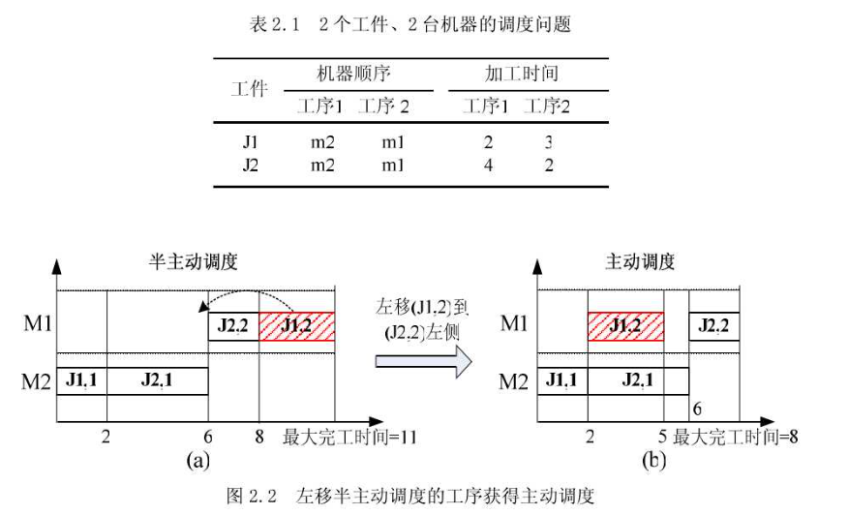
遗传算法
主动调度(Active schedule):如果在不推迟其它操作或破坏优先顺序的条件下,其中没有一个操作可以提前加工。
半主动调度(Semi-active schedule):如果在不改变机器上加工顺序的条件下,其中没有操作可以提前。
无延迟调度(Non-delay schedule):如果至少存在一个工件等待加工时,对应地不存在相应的处于空闲的机器。
主动调度能通过左移半主动调度的工序但不延迟其它任何工序获得,这种移动被称为可允许左移。一个不存在可允许左移工序的半主动调就是主动调度。

Slide 5
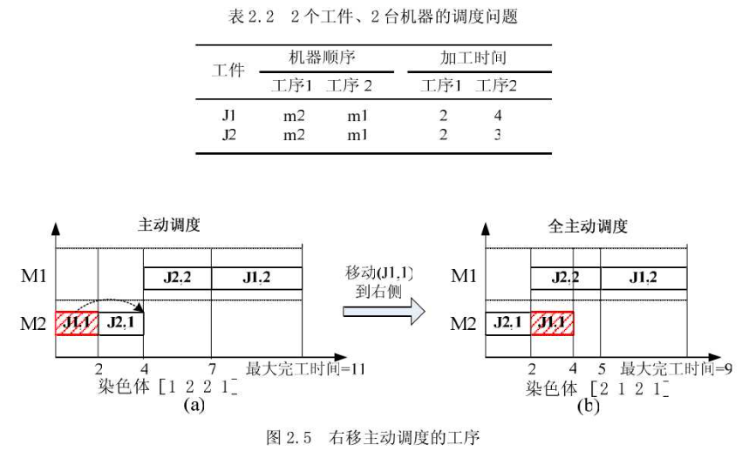
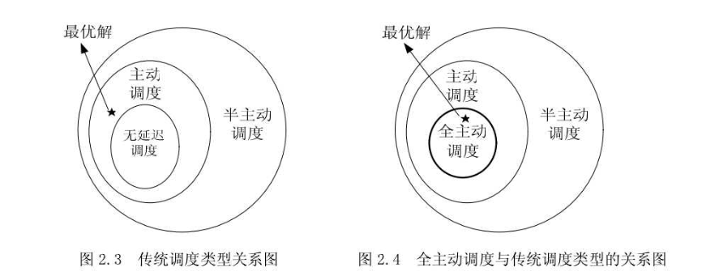
遗传算法
对于正规调度性能指标，如最大完工时间Cmax等,已有证明最优调度必在主动调度集中。无延迟调度集虽比主动调度集小,但是不能保证包括最优解。
引入全主动调度(Full-active schedule, FAS) :一个不存在可允许左移工序和右移工序的调度。
(全主动调度能通过右移主动调度的工序但不延迟其它任何工序获得,故全主动调度的最大完工时间小于或等于其对应的主动调度)可以进一步缩小搜索空间

Slide 6
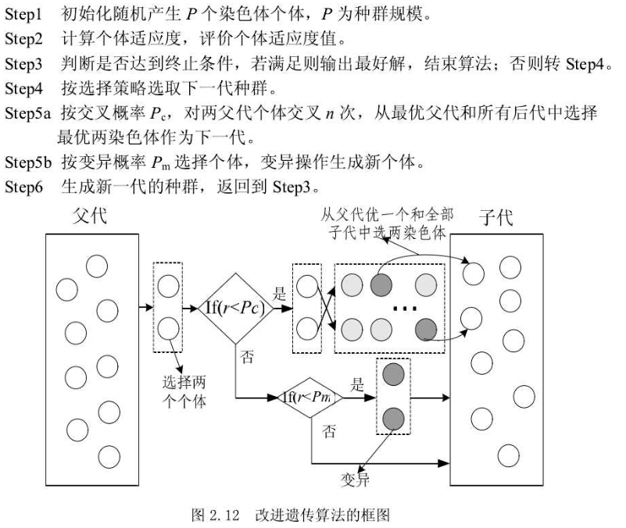
遗传算法
改进遗传算法(Improved Genetic Algorithm, IGA)：
从最优父代和所有2n个后代中选择最优的两个染色体作为下一代
传统的遗传算法中,交叉产生的子代总是被接受,即使是它们的适应度远低于父代的适应度,这可能造成优良解被丢失或破坏, 它易于早熟和收敛于较差解。
而改进遗传算法在从父代优的两个和所有2n个后代中选择最优的一个染色体作为下一代(两染色体适应度不同),这样既能将最优染色体保留到下一代,又能保证子代的多样性。

Slide 7
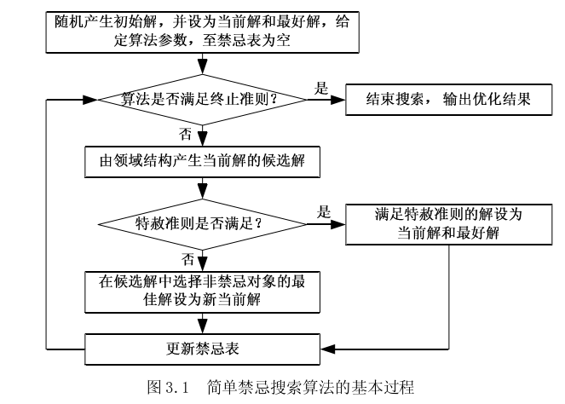
禁忌算法调度 (Tabu Search)
改进退火/遗传方式可能卡在Local Minimum的问题
局部搜索算法的扩展
体现算法的短期记忆功能
N5/N7 结构，可以避免死循环

Slide 8
禁忌算法调度 (Tabu Search)- Cont’d
动态强化禁忌算法性能良好
对于工件数远大于机器数的调度问题，运用有效邻域结构和动态禁忌长度的动态强化禁忌搜索算法比多起点的禁忌算法或混合禁忌搜索算法更有效
大部分实际调度问题中工件数都远大于机器数- 也能用于这次问题中

Slide 9
混合算法
研究较多的有GATS（遗传-禁忌搜索）与TSSA（禁忌搜索-退火）
大量实验表明TSSA比GATS更快，更简单且易于执行；
GATS在稍慢的代价下能够给出更优的解

